Slide 1
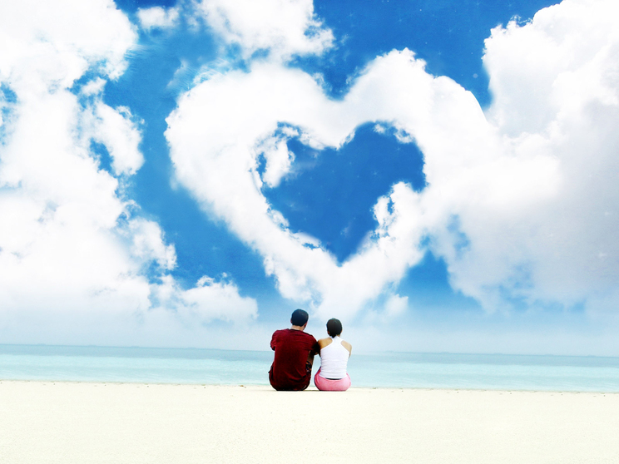

День Св. Валентина
у Франції

Slide 2
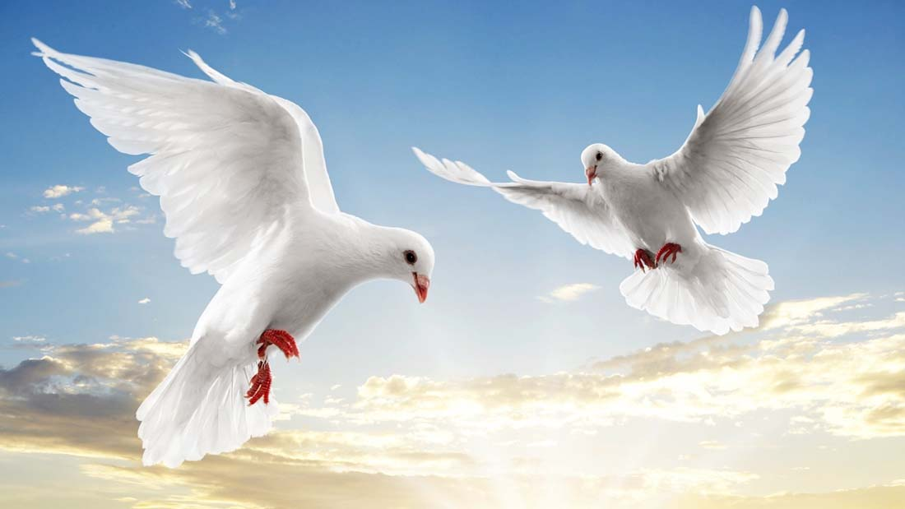
Історія дня всіх закоханих тісно асоціюється з Францією, так в середні віки у Франції вважалося, що птахи починали підшукувати собі пару точно посередині другого місяця року. З цієї причини закохані вважали число 14 лютого особливим і обмінювалися любовними листами та символами любові.
Історія дня всіх закоханих тісно асоціюється з Францією, так в середні віки у Франції вважалося, що птахи починали підшукувати собі пару точно посередині другого місяця року. З цієї причини закохані вважали число 14 лютого особливим і обмінювалися любовними листами та символами любові.

Slide 3
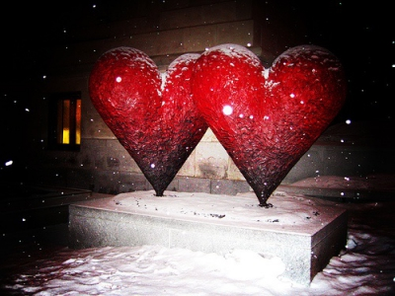
Французи стверджують що, кілька століть тому традиція відзначати день всіх закоханих у Франції була дуже специфічна
Французи стверджують що, кілька століть тому традиція відзначати день всіх закоханих у Франції була дуже специфічна

Slide 4
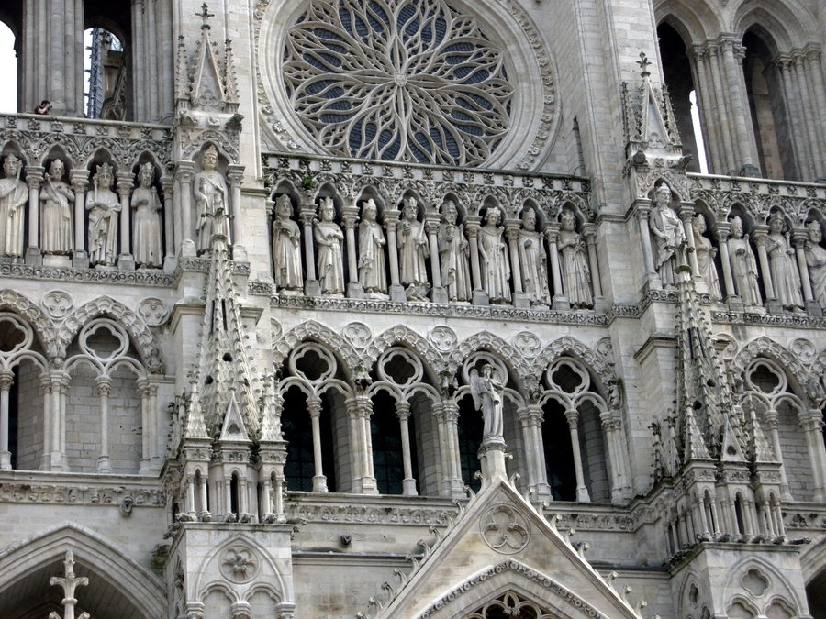
Неодружені чоловіки заходили в будинки, які розташовувалися напроти їхніх осель. А незаміжня дівчина повинна була зачарувати їх, і якщо це їй вдавалося, то на весь рік місьє робився її «Валентином», дарував різні подарунки і супроводжував на бали. У разі, коли молода людина під чари дівчини не потрапляла, то він просто йшов у пошуках своєї «Валентина» в інший будинок.
Неодружені чоловіки заходили в будинки, які розташовувалися напроти їхніх осель. А незаміжня дівчина повинна була зачарувати прийшов і, якщо це їй вдавалося, то на весь рік месьє робився її «Валентином», дарував різні подарунки і супроводжував на бали. У разі, коли молода людина під чари дівчини не потрапляв, то він просто йшов у пошуках своєї «Валентина» в інший будинок.

Slide 5
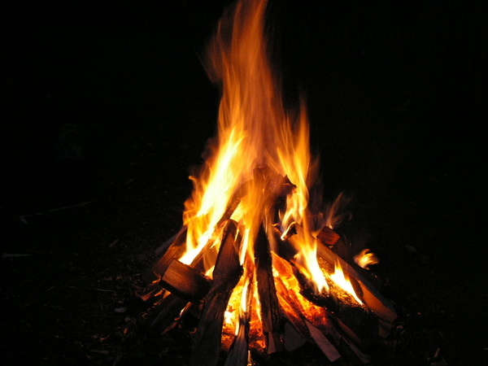
В кінці дня св. Валентина на головній площі міста розводили багаття, в якому відкинуті дівчата спалювали портрети недбайливих мсьє, супроводжуючи цей процес добірною лайкою.
В кінці дня св. Валентина на головній площі міста розводили багаття, в якому відкинуті дівчини спалювали портрети недбайливих мосьє, супроводжуючи цей процес добірною лайкою.

Slide 6
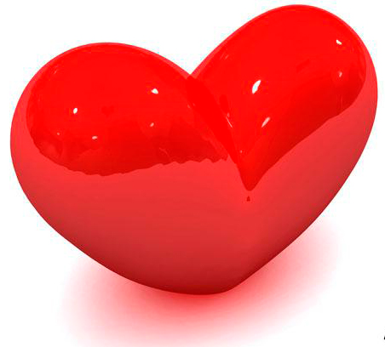
Зараз у Франції прийнято дарувати любовні листівки з віршами любовного характеру.

Slide 7
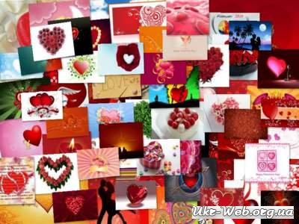

Slide 8

У день всіх закоханих французи обожнюють підносити красиву білизну, шоколадні частування, подорожі на двох, йогурти рожевого коліру, виграшні квитки і звичайно ж квіти.
У день всіх закоханих французи обожнюють підносити красиву білизну, шоколадні частування, подорожі на двох, йогурти рожевого коліру, виграшні квитки і звичайно ж квіти.

Slide 9
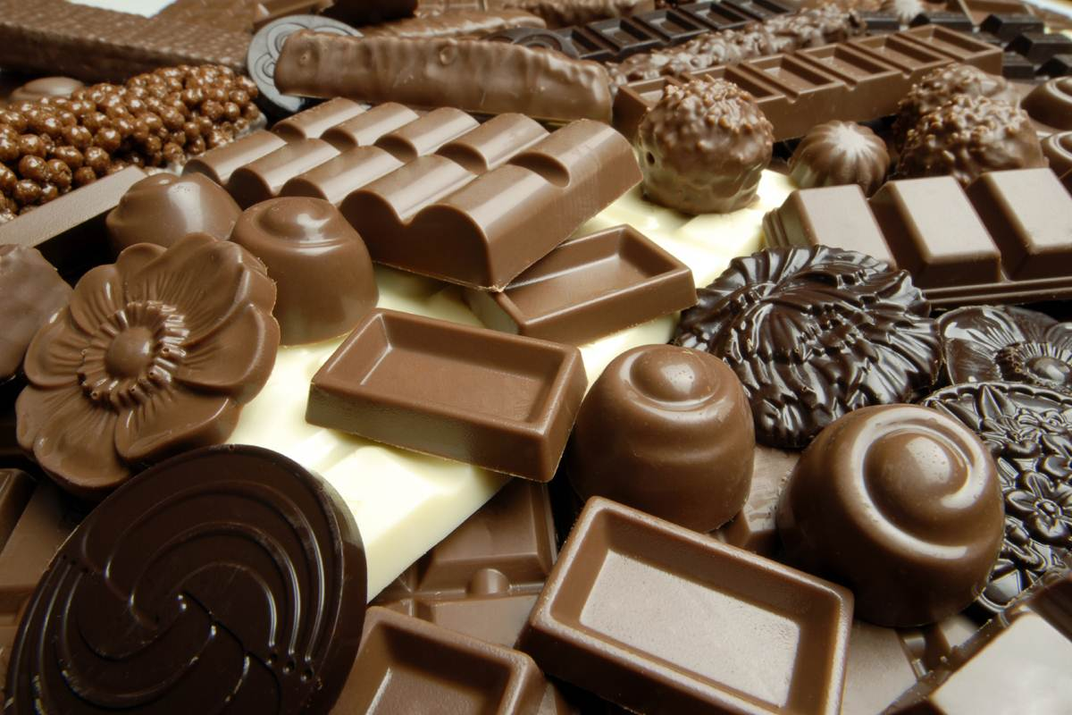
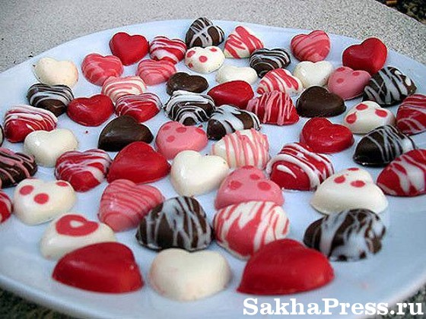

Slide 10
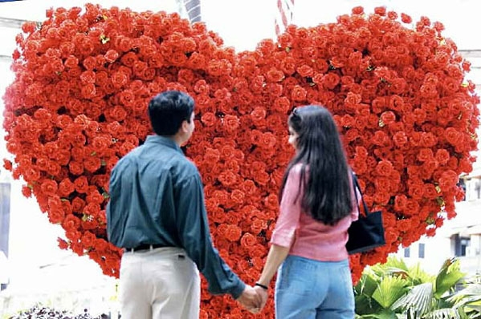

Slide 11
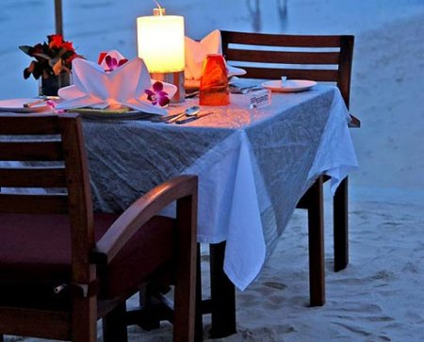
В цей день чоловіки часто роблять пропозицію руки і серця своїм коханим, замовивши столик на двох в шикарному французькому ресторанчику з дорогим шампанським і розкішним кільцем на заручини.
В цей день чоловіки часто роблять пропозицію руки і серця своїм коханим, замовивши столик на двох в шикарному французькому ресторанчику

Slide 12
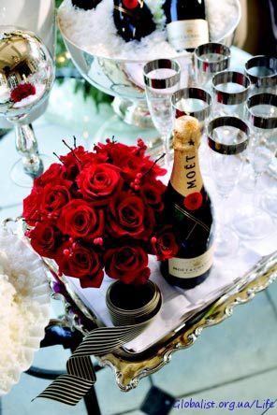
з дорогим
шампанським

Slide 13
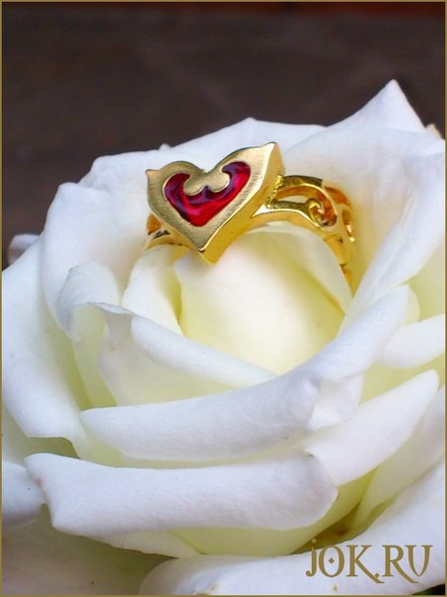
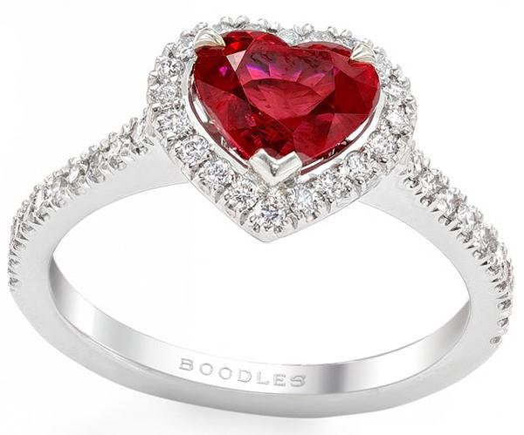
і розкішним кільцем на заручини.

Slide 14
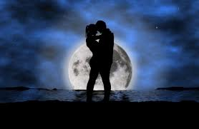
ВІТАЮ ЗІ
СВЯТОМ
ЗАКОХАНИХ

